Slide 1
COVID-19
COMMUNIQUÉ DE PRESSE DU VENDREDI 1er OCTOBRE 2021
POINT DE SITUATION
Données arrêtées au jeudi 30 septembre à 13 h
Fermetures
0
structure scolaire*
fermée sur 2 395, soit 0,00 %
• 0 école sur 2027
• 0 collège sur 260
• 0 lycée sur 108
* Publiques et privées sous contrat
58
classes
fermées*
sur 21199,
soit 0,27%
* Pour rappel : le protocole en vigueur demande la fermeture de la classe dès le 1er cas dans le 1er degré et selon l’avis des autorités de santé dans le secondaire
Cas de Covid confirmés
Élèves
257
cumul sur les 7 derniers jours
sur 493 185 élèves*,
soit 0,052 %
(-37 en 24 h)
Personnels
13
cumul sur les 7 derniers jours
sur 47 800 personnels*,
soit 0,03%
(+5 en 24 h)
Sources : Ministère de l’Éducation nationale, de la Jeunesse et des Sports
Les élèves tenus de rester à leur domicile bénéficient de la continuité pédagogique assurée par leurs professeurs.
* Chiffres basés sur la déclaration volontaire des intéressés dans le respect de la confidentialité médicale.
Tests salivaires pour
les élèves et les personnels du lundi 13 au lundi 20
Offre vaccinale pour les élèves de 12 ans et plus
depuis le jeudi 2 septembre 2021
2443 tests Covid proposés
574 tests réalisés
1,04 % de tests positifs
269 établissements ont proposé un parcours vaccinal aux élèves sur 368 collèges et lycées
Retrouvez toutes les données officielles : https://dashboard.covid19.data.gouv.fr/suivi-vaccination?location=FRA

Slide 2

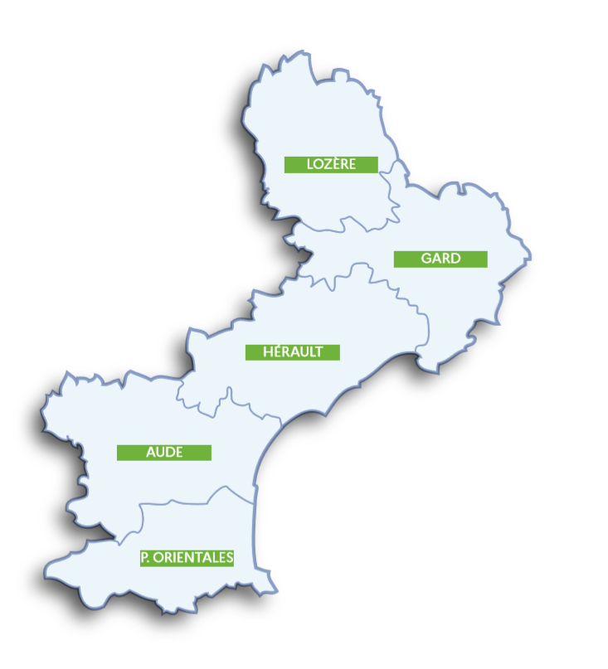
COVID-19
COMMUNIQUÉ DE PRESSE DU VENDREDI 1er OCTOBRE 2021
FERMETURES D’ÉCOLES ET ÉTABLISSEMENTS SCOLAIRES PAR DÉPARTEMENT
Données arrêtées au jeudi à 13 h
LÉGENDE
N. C.
Non communiqué
Aucune fermeture
d’écoles et d’établissements
scolaires
< 5
entre 5 et 20
> 20
Sources : Ministère de l’Éducation nationale, de la Jeunesse et des Sports
Contact presse
Tél. : 04 67 91 48 03
communication@ac-montpellier.fr

Slide 3
COVID-19
COMMUNIQUÉ DE PRESSE DU VENDREDI 1er OCTOBRE 2021
FERMETURES D’ÉCOLES ET ÉTABLISSEMENTS SCOLAIRES PAR DÉPARTEMENT
Données arrêtées au jeudi à 13 h
DÉPARTEMENTS | STRUCTURE SCOLAIRE FERMÉE | CLASSES FERMÉES
Aude | 0 dont : • 0 école • 0 collège • 0 lycée | 12
Gard | 0 dont : • 0 école • 0 collège • 0 lycée | 33
Hérault | 0 dont : • 0 école • 0 collège • 0 lycée | 4
Lozère | 0 dont : • 0 école • 0 collège • 0 lycée | 0
Pyrénées-Orientales | 0 dont : • 0 école • 0 collège • 0 lycée | 9
Sources : Ministère de l’Éducation nationale, de la Jeunesse et des Sports
Contact presse
Tél. : 04 67 91 48 03
communication@ac-montpellier.fr

